Slide 1
众包平台-需求分析
2017/10/19
组长：孙子平
组员：车行，劉家維，张嘉睿

Slide 2
问题描述
工作目标：
做一个与数据获取、标注相关的众包平台。可能会对参与标注的人有一定的技能要求，比如标记牙片；也可能无特殊要求，如动物图片分类等等。
用户群体：
希望利用闲散时间、不出家门赚外快的人（以下简称“参与者”）；
希望有人能帮忙完成大量的重复的却无法由机器完成的任务的人（以下简称“发布者”）。
解决问题：
打破上述两类人的交流的阻隔，并提供更好地任务发布、领取、协作、评估的平台。

Slide 3
需求获取
面谈采访
刘璘老师、江总、牙片学姐
悬而未决的图片标注
以”众”为本
调查现有系统
头脑风暴

Slide 4
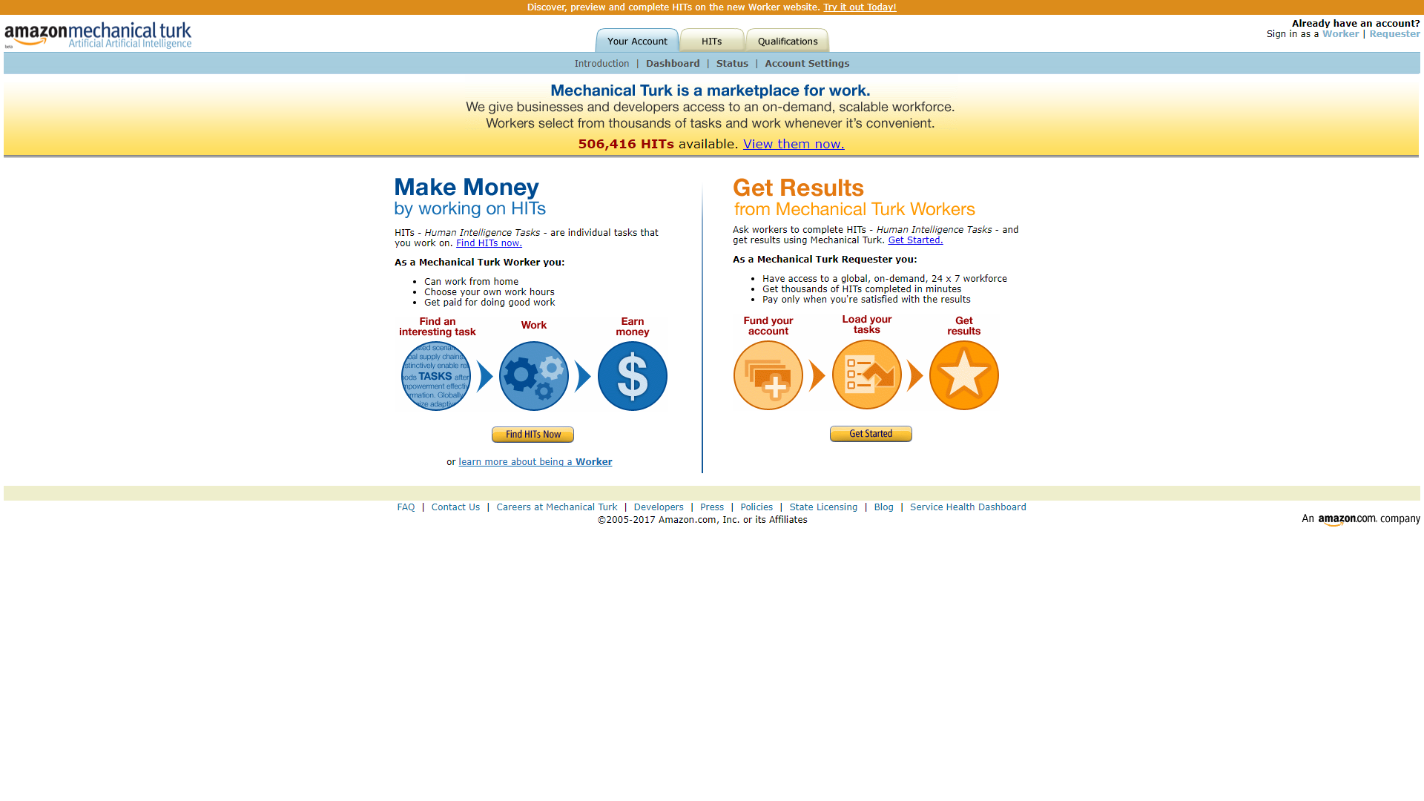

Slide 5
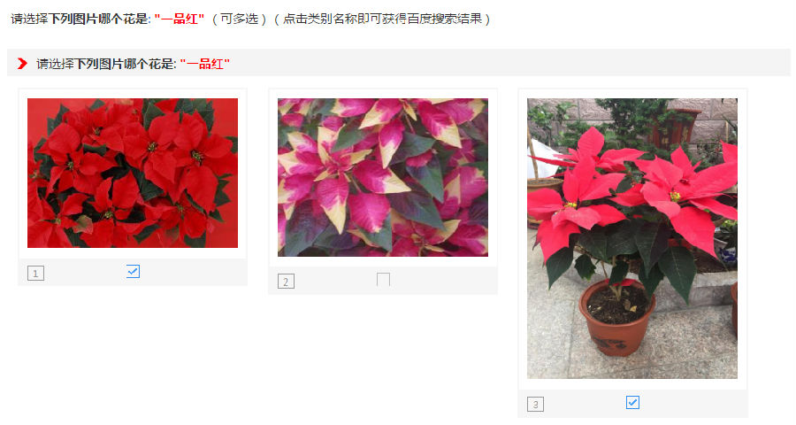
Notes:
提供定制服务，可以专门对用户的需求制定任务界面，上例为百度为花种鉴别做的界面

Slide 6
需求获取
面谈采访
刘璘老师、江总、牙片学姐
悬而未决的图片标注
以”众”为本
调查现有系统
头脑风暴

Slide 7
用户故事
参与者角度
流程简单容易上手
方便快捷的查找任务
参与任务并获取奖励
查看任务评价
分享
发包者角度
管理员角度
Notes:
流程简单容易上手：注册简单
分享：分享到社交平台宣传

Slide 8
用户故事
参与者角度
发布者角度
发起项目
管理项目
筛选接包方
查看结果
管理员角度
Notes:
发起项目：作为握有大量数据需要識读的研究或商业的机构，我需要发起项目来请求网络上的广大 群众来协助我完成任务。
管理项目：作为刚发布完项目的我，发现项目有部份细节缺失，我希望能够管理项目的内容来重新传达我要的内容。
筛选接包方：由于数据标注可能对接包方有基本技术或知識，我需要确保执行任务的人在相应方面有一定的水平，来保证任务执行的质量。
查看结果：作为项目发布者，我要能够随时查看/收集已经返回的任務结果，并能对接包方发送反馈。

Slide 9
用户故事
参与者角度
发布者角度
平台管理员角度
管理发布者用户
审批项目
管理项目
管理参与者用户（黑名单）
Notes:
管理发布用户：我需要掌握发包用户的情况，对于多次违规发布的用户要予以冻结。
审批项目：我不允许平台上出现非法或有违风俗道德习惯的项目出现，因此所有项目登陆前要经过我(们)的审核认可。
管理项目：对于已发布的项目，如果中间出现不可控情形，或是审批时有漏洞并未注意，身为管理员我必须要能随时占停项目、甚至删除项目。
管理参与者用户：我要能够掌握接包用户的简单信息，如违规次数、信用状况。必要时要能将其冻结。我也希望设置默认的违规与信用容许度，当用户超过其值时，系统要自动将其冻结，但我也可以事后依据情况将其解冻。

Slide 10
易于扩展的模板：
通过简单的改动即可适用于其他类型数据的标注任务
抽象出一个数据标注平台必要流程框架
用户参与
分配任务
评价工作
后台管理
牙片标注：
参与者的基础能力测试
合理评判参与者工作
阻止不合理用户行为的方法
美观，友好的界面
Notes:
牙片：
正确率判定：3轮标注，高错误率反复标
阻止不合理的用户行为：正确率与等级相关，等级过低导致收益下降甚至被踢出。
界面：改进图片浏览

